Slide 1



Quelles perspectives
de recrutement d’ici 2030 ?
Entretiens de l’orientation
9 mai 2023
Camille Cousin – Chargée d’études statistiques (Dares)

Slide 2

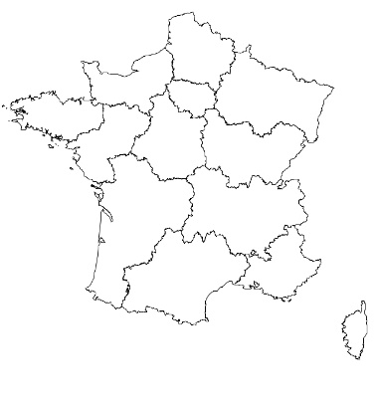




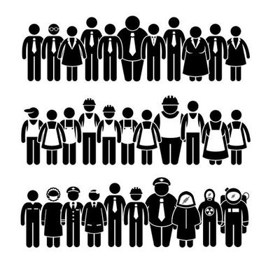


besoins de recrutement et ressources en main d’œuvre au niveau régional
Entrées – sorties =
Mobilités professionnelles
nettes entre métiers
Sorties – Entrées =
Mobilités inter-régions nettes
Mobilités professionnelles sortantes
Mobilités inter-régions sortantes
Mobilités professionnelles
entrantes
Mobilités inter-régions
entrantes
Personnes sortant de l’inactivité (net)
Personnes sortant du chômage (net)
Jeunes débutant en emploi
Départs en fin de carrière
Solde migratoire net
Postes à pourvoir/
Besoins de recrutement
Créations nettes d’emplois
Notes:
Schèma dynamique : Projeter la slide en mode plein écran puis faire defiler avec la flèche du bas

Slide 3
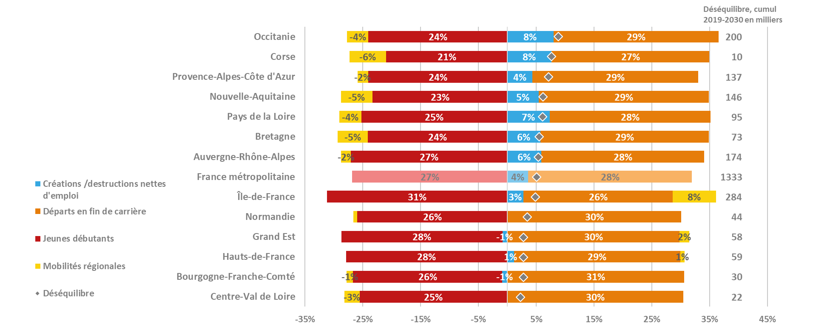
Des déséquilibres potentiels élevés dans les régions côtières de la façade atlantique jusqu’au bassin méditerranéen
DÉSÉQUILIBRE (2019-2030) RAPPORTÉ À L’EFFECTIF 2019 DE LA RÉGION
Champ : France métropolitaine.
Sources : projections Dares/France Stratégie

Slide 4


Focus région : auvergne-rhône-alpes
Notes:
Regroupement Corse

Slide 5
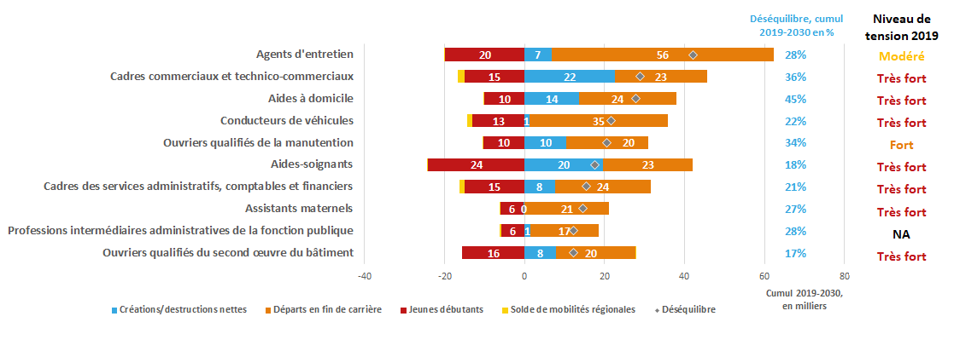
Les métiers les plus en déséquilibre dans la région
LES 10 MÉTIERS LES PLUS EN DÉSÉQUILIBRE (2019-2030) EN AUVERGNE-RHÔNE-ALPES
Des métiers globalement en très forte difficulté de recrutement en 2019
Des métiers de cadres avec des potentielles difficultés de recrutement encore plus accentuées qu’au niveau national
Des besoins chez les aides à domicile et les aides-soignants, signes d’une population vieillissante.
Champ : France métropolitaine.
Sources : projections France Stratégie/Dares

Slide 6
Focus région : grand-est
Notes:
Regroupement Corse

Slide 7
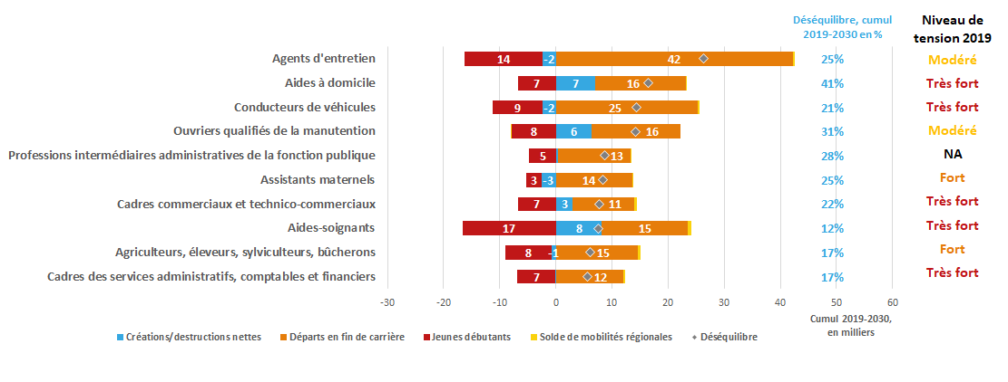
Les métiers les plus en déséquilibre dans la région
LES 10 MÉTIERS LES PLUS EN DÉSÉQUILIBRE (2019-2030) EN GRAND EST
Des niveaux de tension en 2019 plus hétérogènes selon les métiers.
Des créations d’emplois généralement plus faibles qu’au niveau national surtout dans les métiers de cadres ou chez les conducteurs de véhicules.
Des destructions d’emplois chez les assistants maternels du fait d’une baisse de la fécondité.
En revanche, les départs en fin de carrière sont globalement plus élevés.
Les destructions d’emplois sont moins importantes chez les agriculteurs, éleveurs sylviculteurs, bûcherons.
Champ : France métropolitaine.
Sources : projections France Stratégie/Dares

Slide 8
Focus métiers

Slide 9
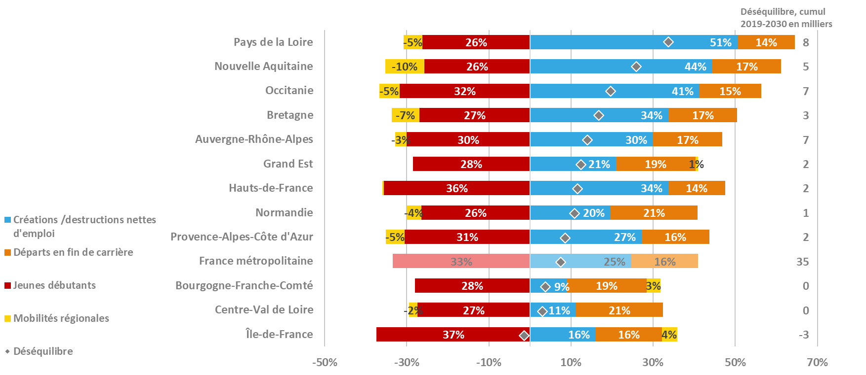
Ingénieurs de l’informatique
Les difficultés de recrutement sont très fortes aujourd’hui dans toutes les régions pour ce métier.
Elles s’accentuent dans les régions qui créent le plus de postes d’ingénieurs de l’informatique (sauf les Hauts-de-France) soit : les Pays de la Loire, la Nouvelle Aquitaine, l’Occitanie et la Bretagne.
Elles se maintiennent dans les autres.
Beaucoup de jeunes s’insèrent dans ce métier en Ile-de-France et dans les Hauts-de-France (relativement 37% et 36%).
L’Ile-de-France perd du dynamisme dans ce métier, relativement aux autres régions (16% de créations d’emplois). Les difficultés ne vont pas s’accentuer pour cette région.
Champ : France métropolitaine.
Sources : projections Dares/France Stratégie

Slide 10
Quelles perspectives
de recrutement d’ici 2030 ?
Entretiens de l’orientation
MERCI DE VOTRE ATTENTION !

Slide 11
annexes
Notes:
Regroupement Corse

Slide 12
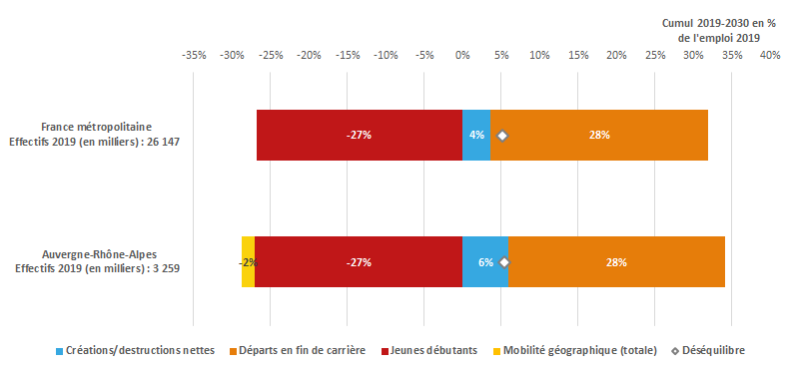
Introduction : le total des flux dans la région
TOTAL DES FLUX POUR AUVERGNE-RHÔNE-ALPES ET COMPARAISON AVEC LE NATIONAL
Champ : France métropolitaine.
Sources : projections France Stratégie/Dares

Slide 13
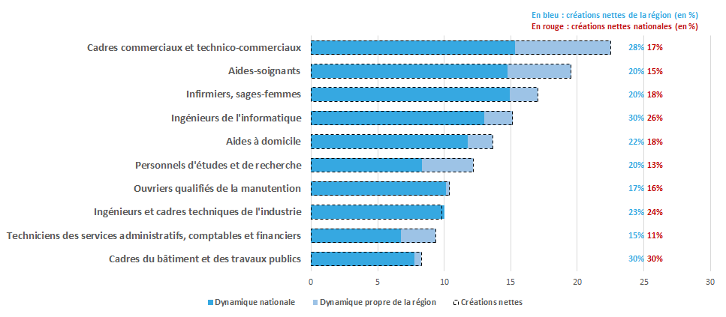
Les métiers avec le plus de créations nettes d’emplois
LES MÉTIERS AVEC LE PLUS DE CRÉATIONS NETTES D’EMPLOI (2019-2030) EN AUVERGNE-RHÔNE-ALPES
Champ : France métropolitaine.
Sources : projections France Stratégie/Dares

Slide 14
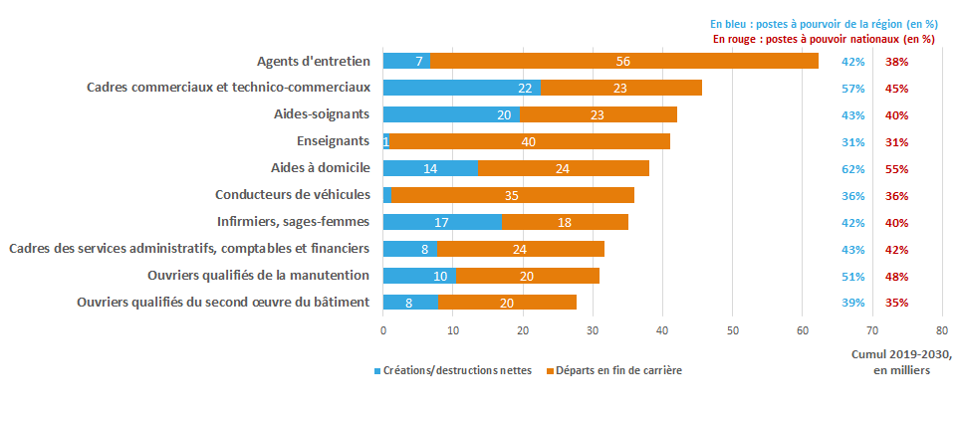
Les métiers avec le plus de postes à pourvoir
LES MÉTIERS AVEC LE PLUS DE POSTES À POURVOIR (2019-2030) EN AUVERGNE-RHÔNE-ALPES
Champ : France métropolitaine.
Sources : projections France Stratégie/Dares

Slide 15
Les métiers les plus en déséquilibre dans la région
LES 10 MÉTIERS LES PLUS EN DÉSÉQUILIBRE (2019-2030) EN AUVERGNE-RHÔNE-ALPES
Champ : France métropolitaine.
Sources : projections France Stratégie/Dares

Slide 16
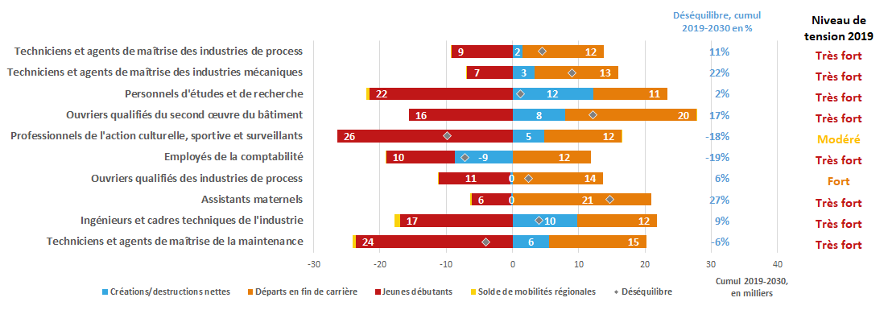
Les métiers spécifiques à la région
DÉSÉQUILIBRES (2019-2030) POUR LES 10 MÉTIERS SUR-REPRÉSENTÉS EN AUVERGNE-RHÔNE-ALPES PAR RAPPORT AU NATIONAL
*Un métier est surreprésenté (ou spécifique) si son effectif est supérieur à 1 000, qu’ils rassemblent plus de 1 % de l’emploi régional et que sa part dans la région est supérieure à celle observée sur le reste du territoire métropolitain.
Champ : France métropolitaine.
Sources : projections France Stratégie/Dares

Slide 17
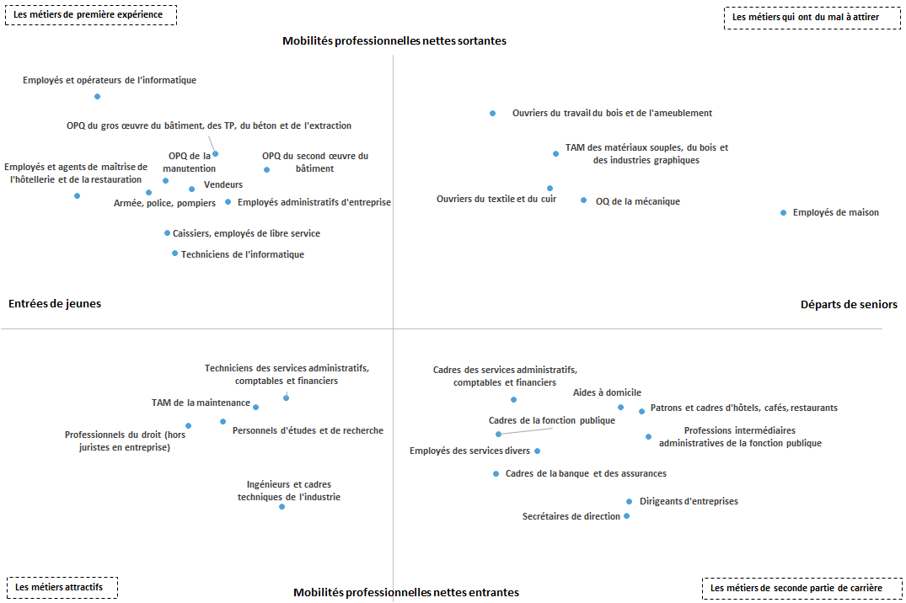
Typologie des métiers en AUVERGNE-RHÔNE-ALPES
Seuil axe horizontal : différence en % entre les départs en fin de carrière et les jeunes débutants > 10%
Seuil axe vertical : Mobilités nettes en % >10%
O(N)Q : Ouvriers (non) qualifiés
TAM : Techniciens et agents de maîtrise
TB : travaux publics
Champ : France métropolitaine.
Sources : projections France Stratégie/Dares

Slide 18
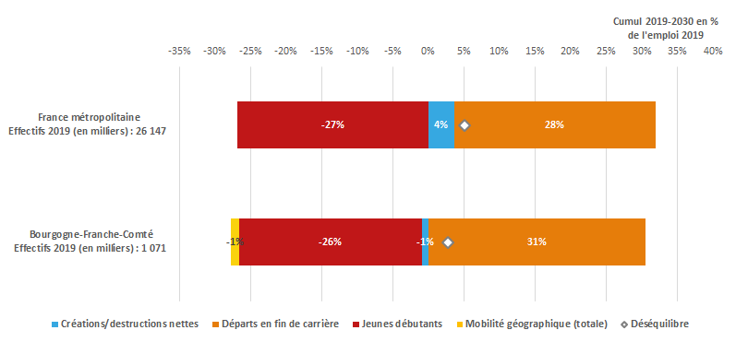
Introduction : le total des flux dans la région
TOTAL DES FLUX POUR BOURGOGNE-FRANCHE-COMTE ET COMPARAISON AVEC LE NATIONAL
Champ : France métropolitaine.
Sources : projections France Stratégie/Dares

Slide 19
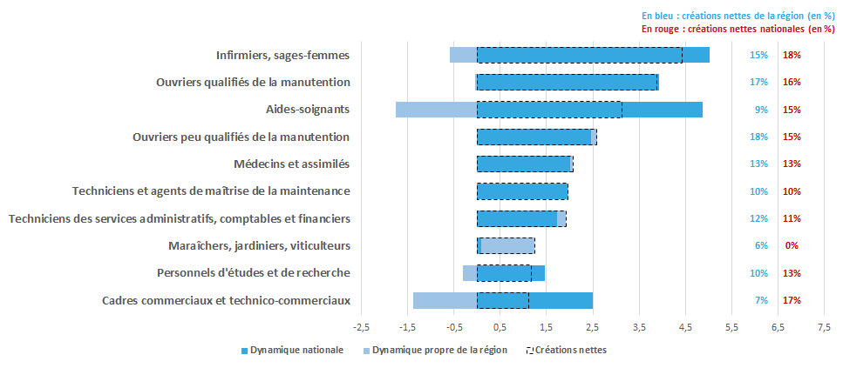
Les métiers avec le plus de créations nettes d’emplois
LES MÉTIERS AVEC LE PLUS DE CRÉATIONS NETTES D’EMPLOI (2019-2030) EN BOURGOGNE-FRANCHE-COMTE
Champ : France métropolitaine.
Sources : projections France Stratégie/Dares

Slide 20
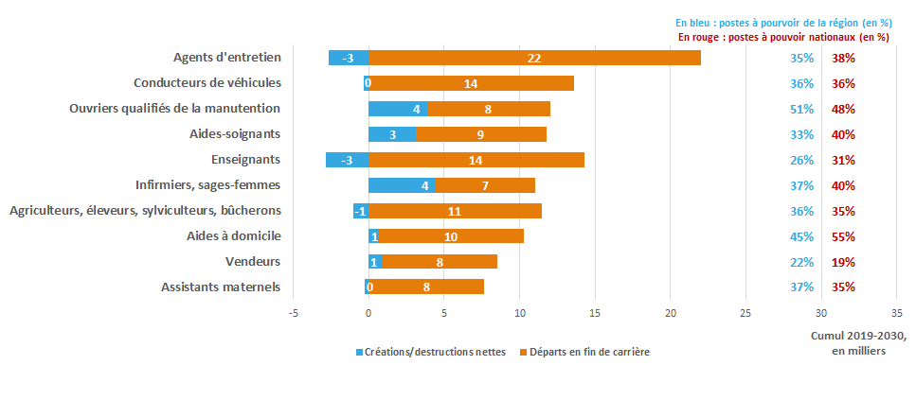
Les métiers avec le plus de postes à pourvoir
LES MÉTIERS AVEC LE PLUS DE POSTES À POURVOIR (2019-2030) EN BOURGOGNE-FRANCHE-COMTE
Champ : France métropolitaine.
Sources : projections France Stratégie/Dares

Slide 21
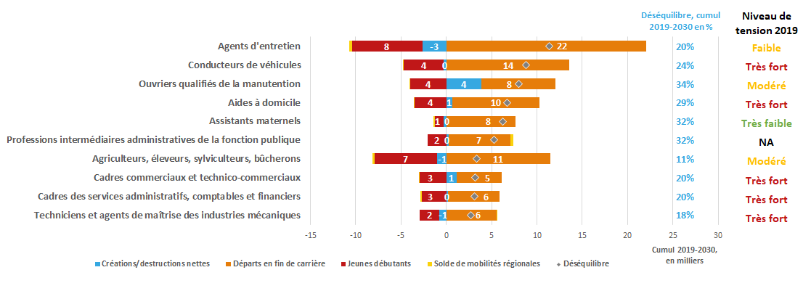
Les métiers les plus en déséquilibre dans la région
LES 10 MÉTIERS LES PLUS EN DÉSÉQUILIBRE (2019-2030) EN BOURGOGNE-FRANCHE-COMTE
Champ : France métropolitaine.
Sources : projections France Stratégie/Dares

Slide 22
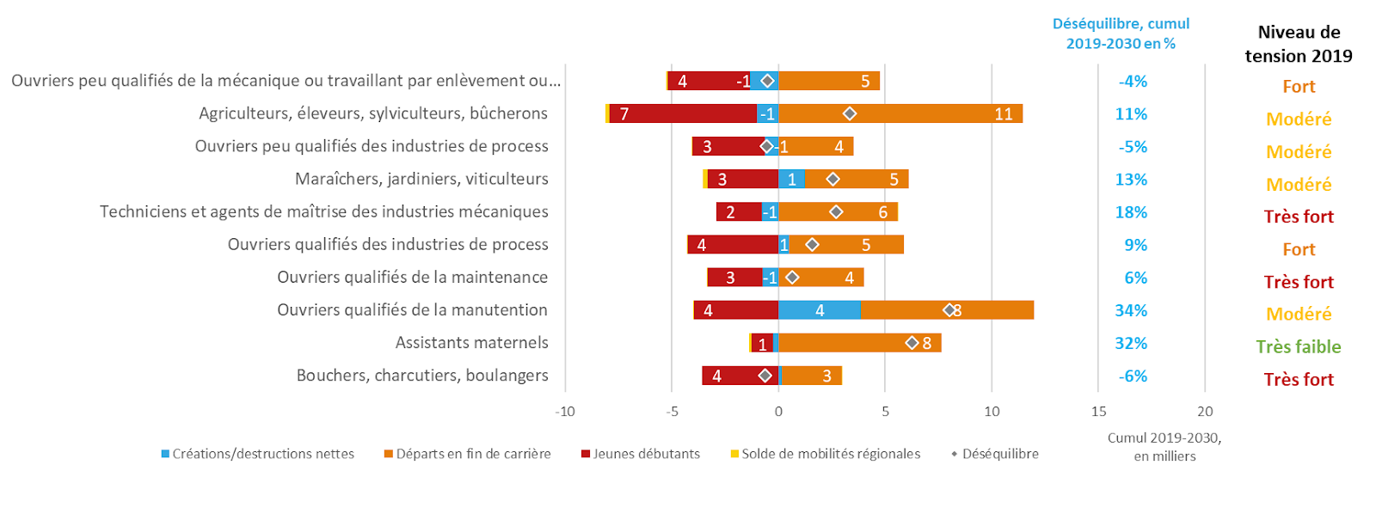
Les métiers spécifiques à la région
DÉSÉQUILIBRES (2019-2030) POUR LES 10 MÉTIERS SUR-REPRÉSENTÉS EN BOURGOGNE-FRANCHE-COMTE PAR RAPPORT AU NATIONAL
*Un métier est surreprésenté (ou spécifique) si son effectif est supérieur à 1 000, qu’ils rassemblent plus de 1 % de l’emploi régional et que sa part dans la région est supérieure à celle observée sur le reste du territoire métropolitain.
Champ : France métropolitaine.
Sources : projections France Stratégie/Dares

Slide 23
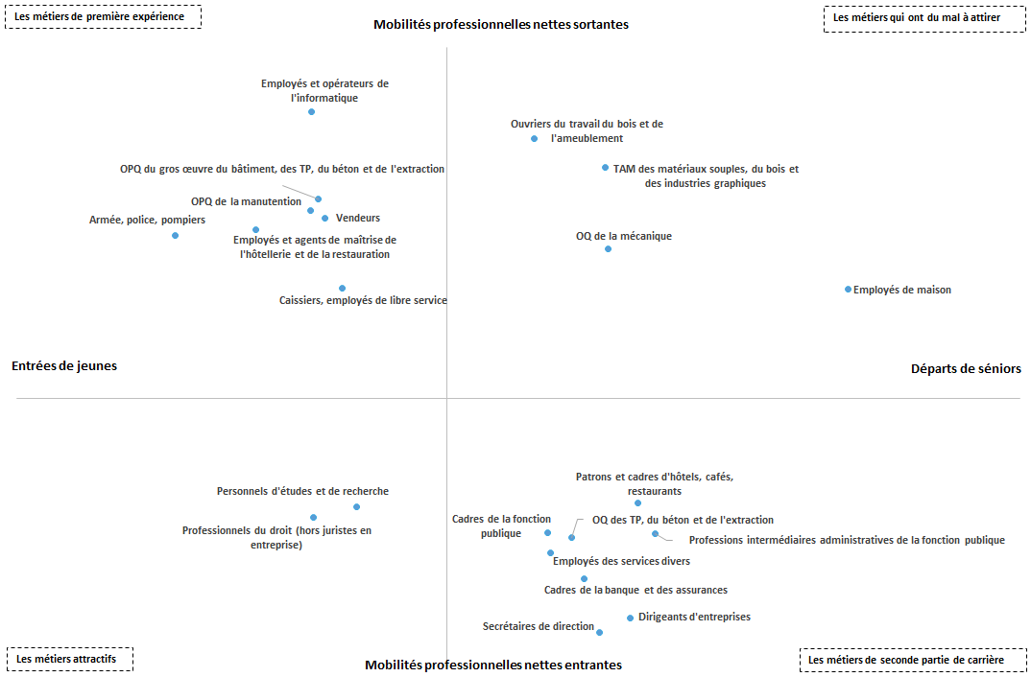
Typologie des métiers en bourgogne-franche-comté
Seuil axe horizontal : différence en % entre les départs en fin de carrière et les jeunes débutants > 10%
Seuil axe vertical : Mobilités nettes en % >10%
O(N)Q : Ouvriers (non) qualifiés
TAM : Techniciens et agents de maîtrise
TB : travaux publics
Champ : France métropolitaine.
Sources : projections France Stratégie/Dares

Slide 24
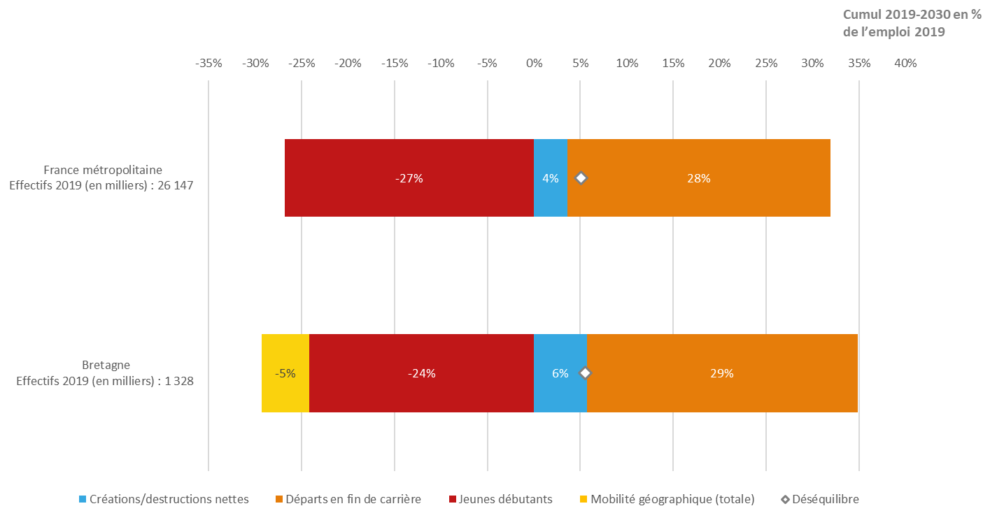
Introduction : le total des flux dans la région
TOTAL DES FLUX POUR LA BRETAGNE ET COMPARAISON AVEC LE NATIONAL
Champ : France métropolitaine.
Sources : projections France Stratégie/Dares

Slide 25
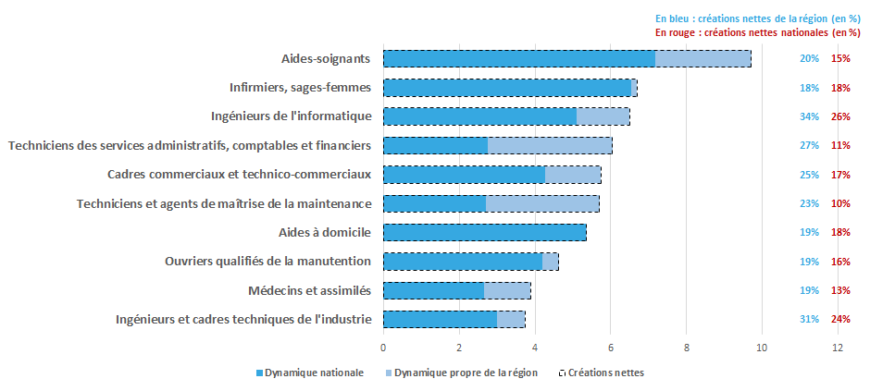
Les métiers avec le plus de créations nettes d’emplois
LES MÉTIERS AVEC LE PLUS DE CRÉATIONS NETTES D’EMPLOI (2019-2030) EN BRETAGNE
Champ : France métropolitaine.
Sources : projections France Stratégie/Dares

Slide 26
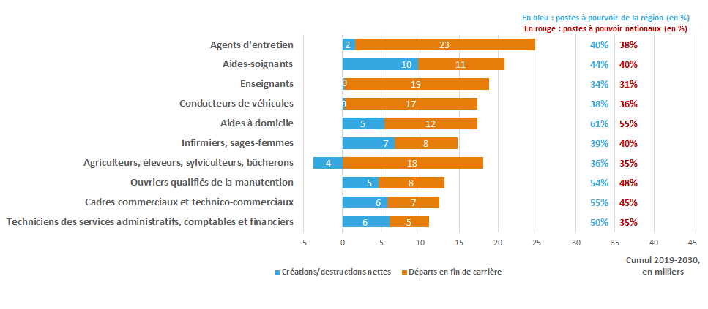
Les métiers avec le plus de postes à pourvoir
LES MÉTIERS AVEC LE PLUS DE POSTES À POURVOIR (2019-2030) EN BRETAGNE
Champ : France métropolitaine.
Sources : projections France Stratégie/Dares

Slide 27
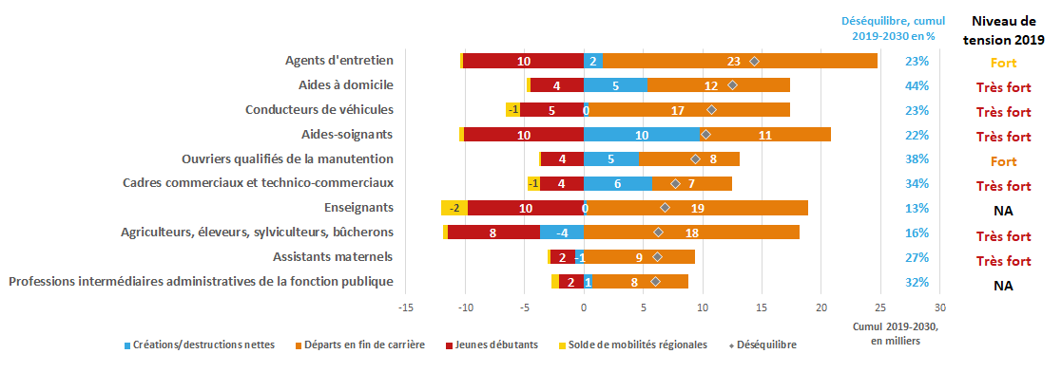
Les métiers les plus en déséquilibre dans la région
LES 10 MÉTIERS LES PLUS EN DÉSÉQUILIBRE (2019-2030) EN BRETAGNE
Champ : France métropolitaine.
Sources : projections France Stratégie/Dares

Slide 28
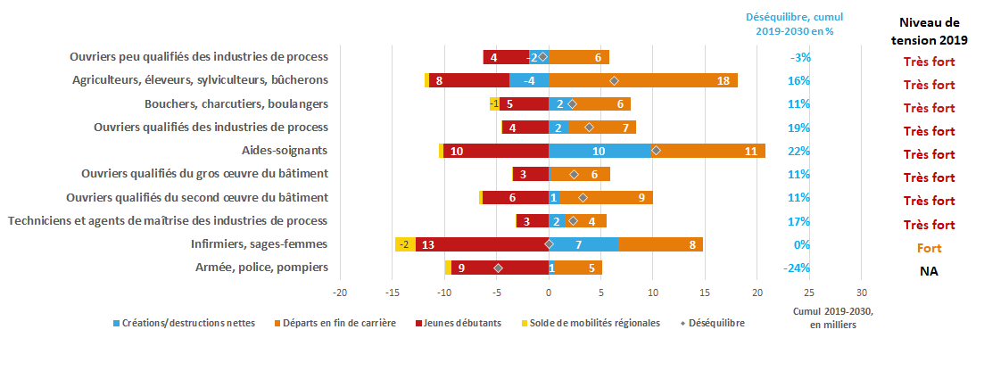
Les métiers spécifiques à la région
DÉSÉQUILIBRES (2019-2030) POUR LES 10 MÉTIERS SUR-REPRÉSENTÉS EN BRETAGNE PAR RAPPORT AU NATIONAL
*Un métier est surreprésenté (ou spécifique) si son effectif est supérieur à 1 000, qu’ils rassemblent plus de 1 % de l’emploi régional et que sa part dans la région est supérieure à celle observée sur le reste du territoire métropolitain.
Champ : France métropolitaine.
Sources : projections France Stratégie/Dares

Slide 29
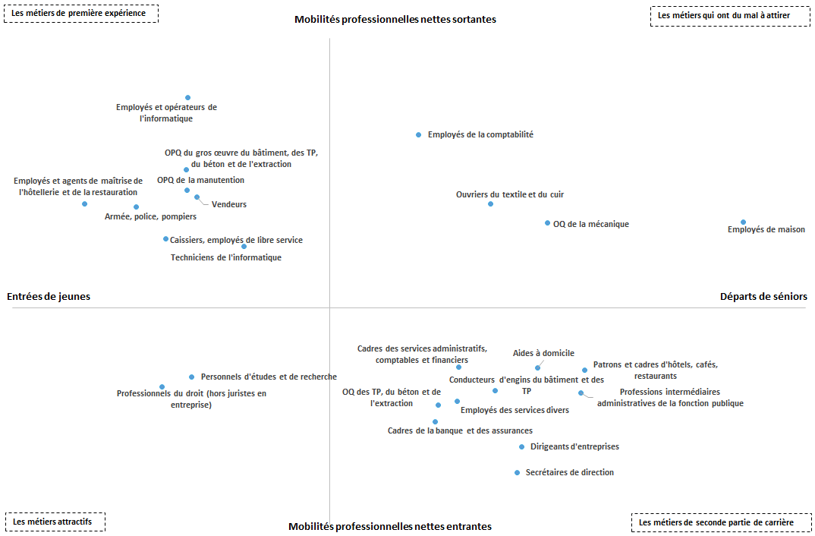
Typologie des métiers en bretagne
Seuil axe horizontal : différence en % entre les départs en fin de carrière et les jeunes débutants > 10%
Seuil axe vertical : Mobilités nettes en % >10%
O(N)Q : Ouvriers (non) qualifiés
TAM : Techniciens et agents de maîtrise
TB : travaux publics
Champ : France métropolitaine.
Sources : projections France Stratégie/Dares

Slide 30
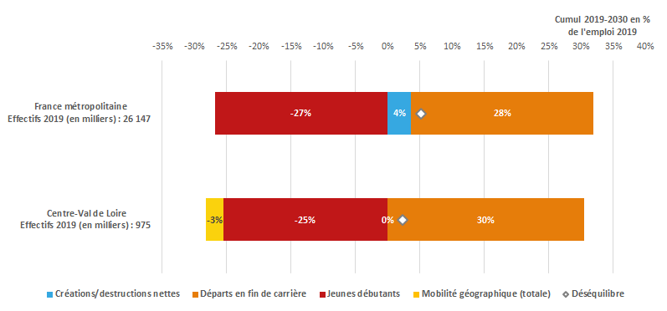
Introduction : le total des flux dans la région
TOTAL DES FLUX POUR CENTRE-VAL DE LOIRE ET COMPARAISON AVEC LE NATIONAL
Champ : France métropolitaine.
Sources : projections France Stratégie/Dares

Slide 31
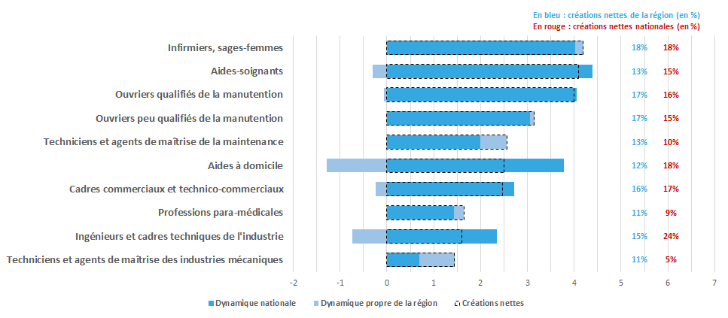
Les métiers avec le plus de créations nettes d’emplois
LES MÉTIERS AVEC LE PLUS DE CRÉATIONS NETTES D’EMPLOI (2019-2030) EN CENTRE-VAL DE LOIRE
Champ : France métropolitaine.
Sources : projections France Stratégie/Dares

Slide 32
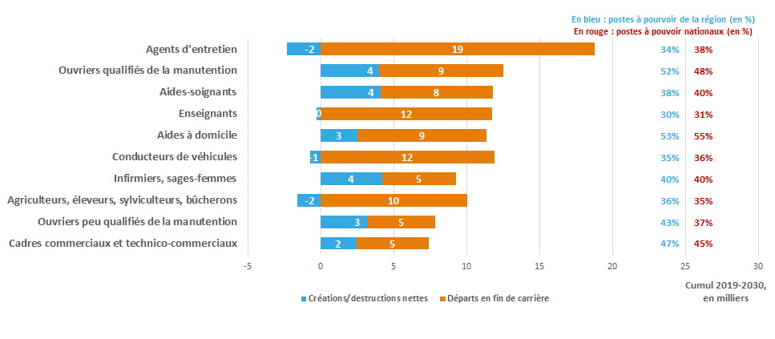
Les métiers avec le plus de postes à pourvoir
LES MÉTIERS AVEC LE PLUS DE POSTES À POURVOIR (2019-2030) EN CENTRE-VAL DE LOIRE
Champ : France métropolitaine.
Sources : projections France Stratégie/Dares

Slide 33
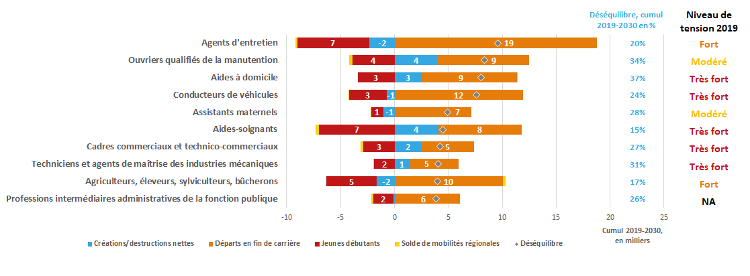
Les métiers les plus en déséquilibre dans la région
LES 10 MÉTIERS LES PLUS EN DÉSÉQUILIBRE (2019-2030) EN CENTRE-VAL DE LOIRE
Champ : France métropolitaine.
Sources : projections France Stratégie/Dares

Slide 34
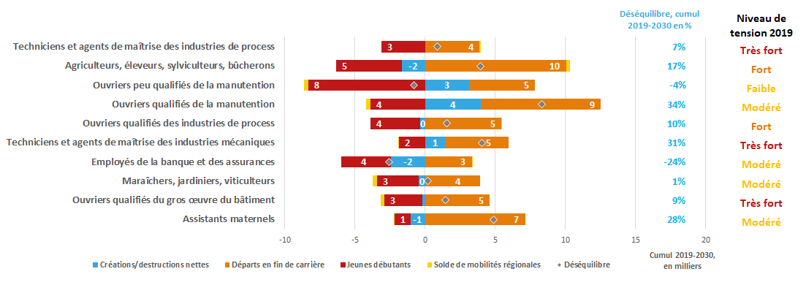
Les métiers spécifiques à la région
DÉSÉQUILIBRES (2019-2030) POUR LES 10 MÉTIERS SUR-REPRÉSENTÉS EN CENTRE-VAL DE LOIRE PAR RAPPORT AU NATIONAL
*Un métier est surreprésenté (ou spécifique) si son effectif est supérieur à 1 000, qu’ils rassemblent plus de 1 % de l’emploi régional et que sa part dans la région est supérieure à celle observée sur le reste du territoire métropolitain.
Champ : France métropolitaine.
Sources : projections France Stratégie/Dares

Slide 35
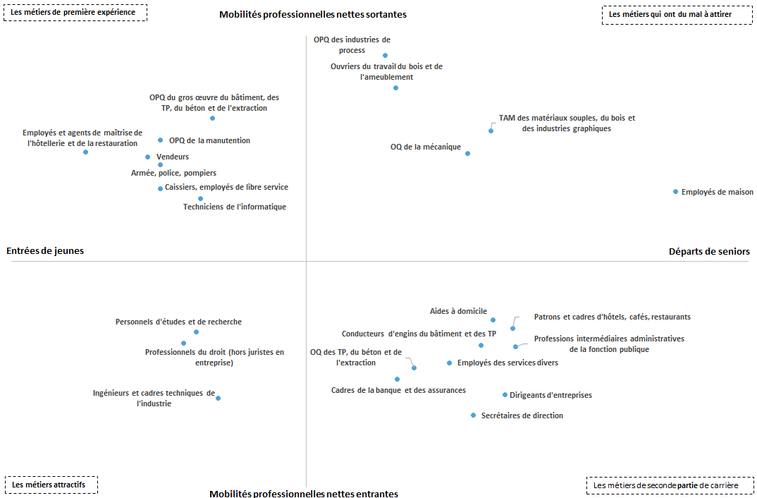
Typologie des métiers en centre-val de loire
Seuil axe horizontal : différence en % entre les départs en fin de carrière et les jeunes débutants > 10%
Seuil axe vertical : Mobilités nettes en % >10%
O(N)Q : Ouvriers (non) qualifiés
TAM : Techniciens et agents de maîtrise
TB : travaux publics
Champ : France métropolitaine.
Sources : projections France Stratégie/Dares

Slide 36
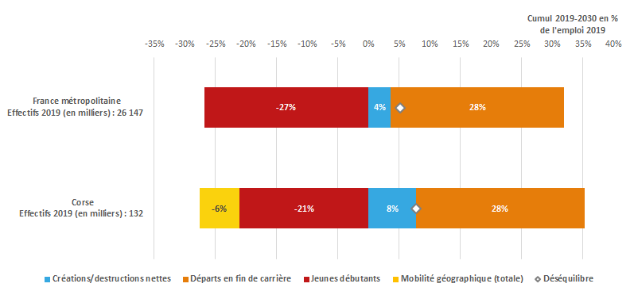
Introduction : le total des flux dans la région
TOTAL DES FLUX POUR LA CORSE ET COMPARAISON AVEC LE NATIONAL
Champ : France métropolitaine.
Sources : projections France Stratégie/Dares

Slide 37
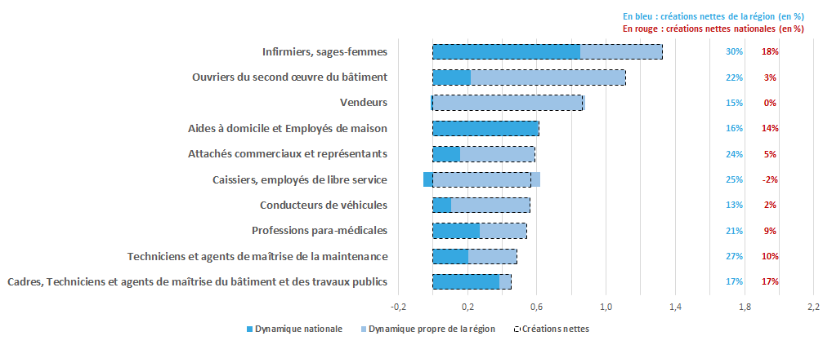
Les métiers avec le plus de créations nettes d’emplois
LES MÉTIERS AVEC LE PLUS DE CRÉATIONS NETTES D’EMPLOI (2019-2030) EN CORSE
Champ : France métropolitaine.
Sources : projections France Stratégie/Dares

Slide 38
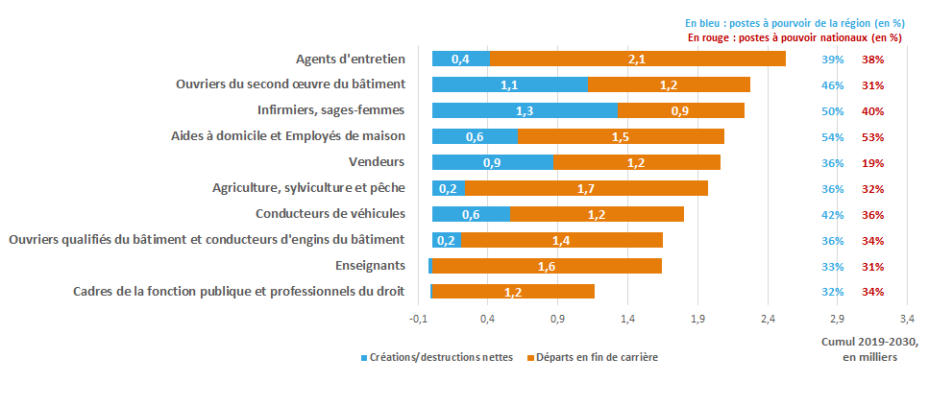
Les métiers avec le plus de postes à pourvoir
LES MÉTIERS AVEC LE PLUS DE POSTES À POURVOIR (2019-2030) EN CORSE
Champ : France métropolitaine.
Sources : projections France Stratégie/Dares

Slide 39
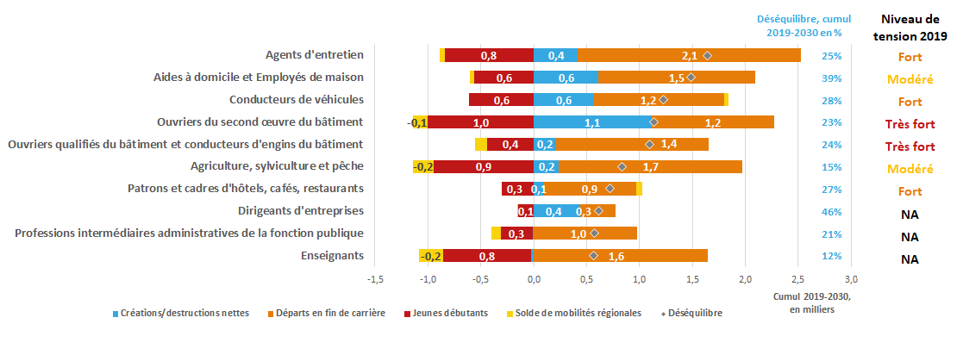
Les métiers les plus en déséquilibre dans la région
LES 10 MÉTIERS LES PLUS EN DÉSÉQUILIBRE (2019-2030) EN CORSE
Champ : France métropolitaine.
Sources : projections France Stratégie/Dares

Slide 40
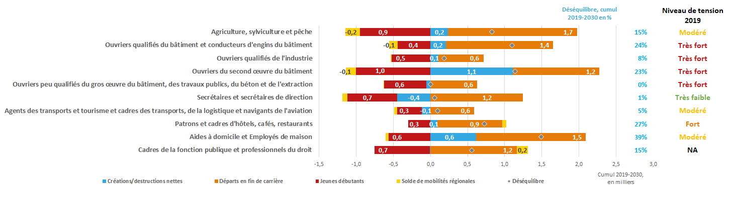
Les métiers spécifiques à la région
DÉSÉQUILIBRES (2019-2030) POUR LES 10 MÉTIERS SUR-REPRÉSENTÉS EN CORSE PAR RAPPORT AU NATIONAL
*Un métier est surreprésenté (ou spécifique) si son effectif est supérieur à 1 000, qu’ils rassemblent plus de 1 % de l’emploi régional et que sa part dans la région est supérieure à celle observée sur le reste du territoire métropolitain.
Champ : France métropolitaine.
Sources : projections France Stratégie/Dares

Slide 41
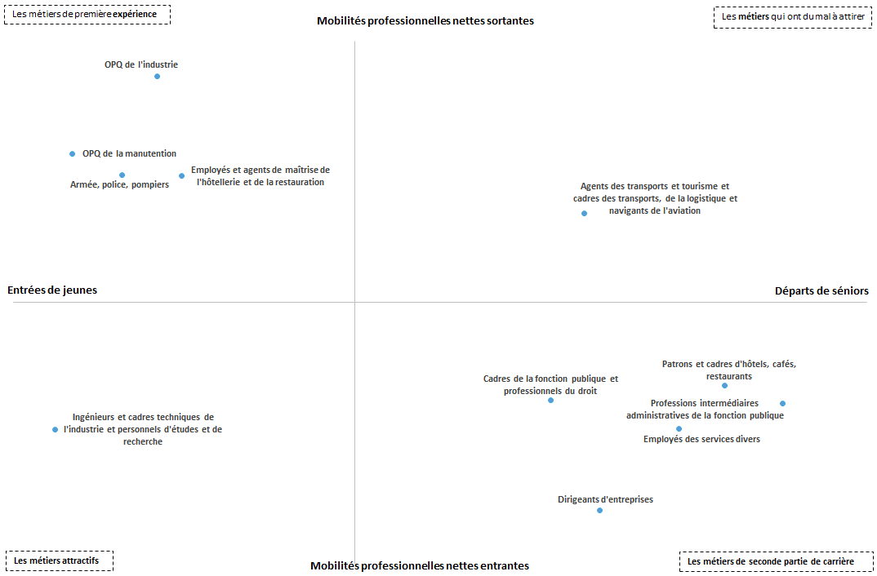
Typologie des métiers en corse
Seuil axe horizontal : différence en % entre les départs en fin de carrière et les jeunes débutants > 10%
Seuil axe vertical : Mobilités nettes en % >10%
O(N)Q : Ouvriers (non) qualifiés
TAM : Techniciens et agents de maîtrise
TB : travaux publics
Champ : France métropolitaine.
Sources : projections France Stratégie/Dares

Slide 42
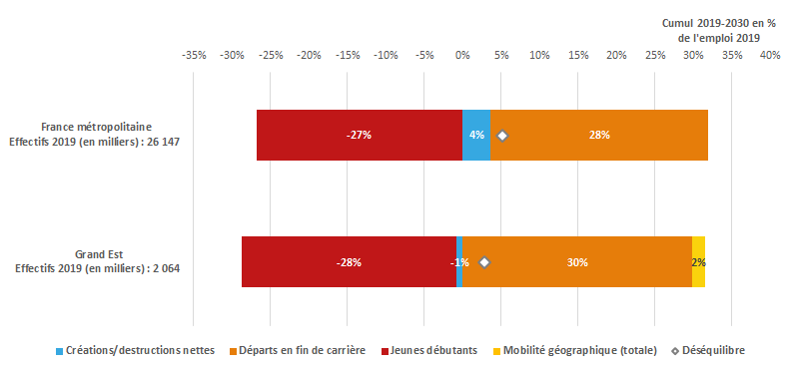
Introduction : le total des flux dans la région
TOTAL DES FLUX POUR GRAND EST ET COMPARAISON AVEC LE NATIONAL
Champ : France métropolitaine.
Sources : projections France Stratégie/Dares

Slide 43
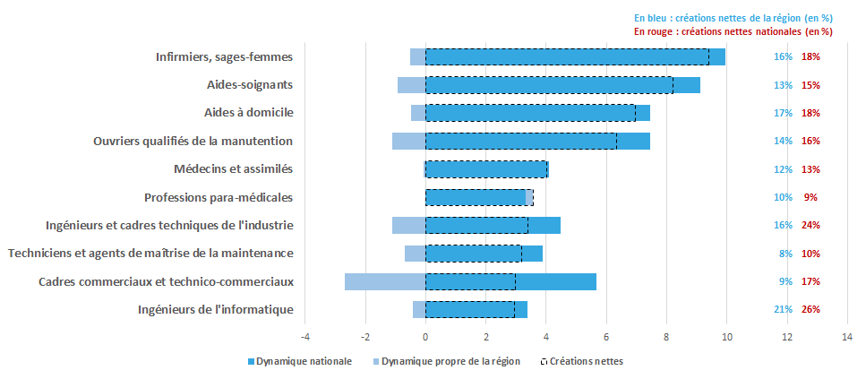
Les métiers avec le plus de créations nettes d’emplois
LES MÉTIERS AVEC LE PLUS DE CRÉATIONS NETTES D’EMPLOI (2019-2030) EN GRAND EST
Champ : France métropolitaine.
Sources : projections France Stratégie/Dares

Slide 44
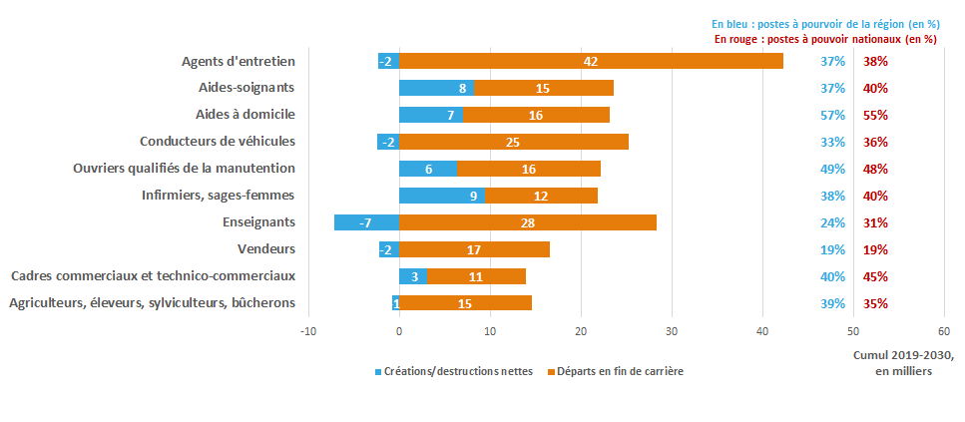
Les métiers avec le plus de postes à pourvoir
LES MÉTIERS AVEC LE PLUS DE POSTES À POURVOIR (2019-2030) EN GRAND EST
Champ : France métropolitaine.
Sources : projections France Stratégie/Dares

Slide 45
Les métiers les plus en déséquilibre dans la région
LES 10 MÉTIERS LES PLUS EN DÉSÉQUILIBRE (2019-2030) EN GRAND EST
Champ : France métropolitaine.
Sources : projections France Stratégie/Dares

Slide 46
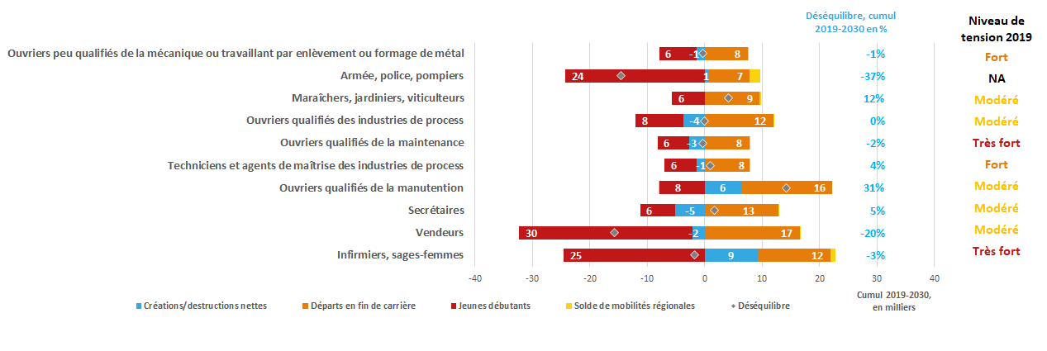
Les métiers spécifiques à la région
DÉSÉQUILIBRES (2019-2030) POUR LES 10 MÉTIERS SUR-REPRÉSENTÉS EN GRAND EST PAR RAPPORT AU NATIONAL
*Un métier est surreprésenté (ou spécifique) si son effectif est supérieur à 1 000, qu’ils rassemblent plus de 1 % de l’emploi régional et que sa part dans la région est supérieure à celle observée sur le reste du territoire métropolitain.
Champ : France métropolitaine.
Sources : projections France Stratégie/Dares

Slide 47
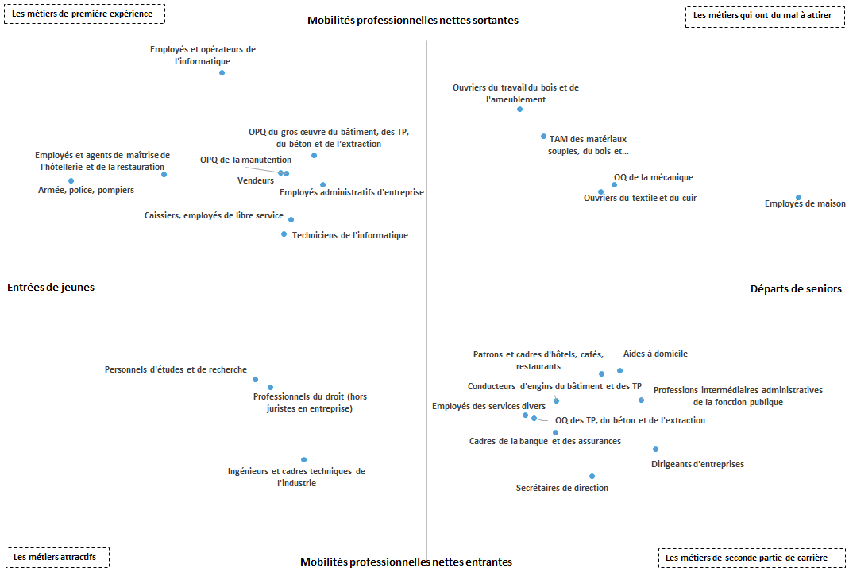
Typologie des métiers en grand-est
Seuil axe horizontal : différence en % entre les départs en fin de carrière et les jeunes débutants > 10%
Seuil axe vertical : Mobilités nettes en % >10%
O(N)Q : Ouvriers (non) qualifiés
TAM : Techniciens et agents de maîtrise
TB : travaux publics
Champ : France métropolitaine.
Sources : projections France Stratégie/Dares

Slide 48
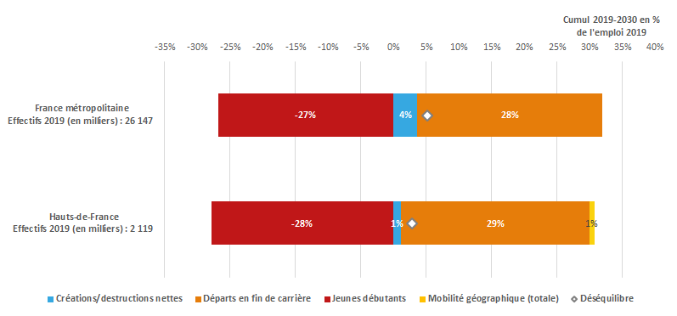
Introduction : le total des flux dans la région
TOTAL DES FLUX POUR LES HAUTS-DE-FRANCE ET COMPARAISON AVEC LE NATIONAL
Champ : France métropolitaine.
Sources : projections France Stratégie/Dares

Slide 49
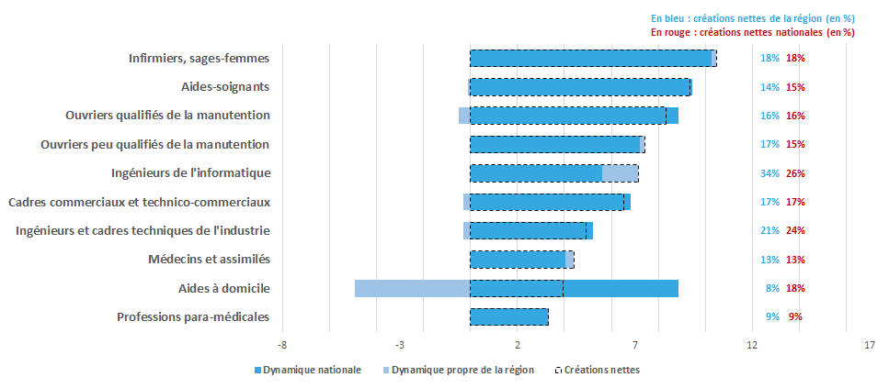
Les métiers avec le plus de créations nettes d’emplois
LES MÉTIERS AVEC LE PLUS DE CRÉATIONS NETTES D’EMPLOI (2019-2030) EN HAUTS-DE-FRANCE
Champ : France métropolitaine.
Sources : projections France Stratégie/Dares

Slide 50
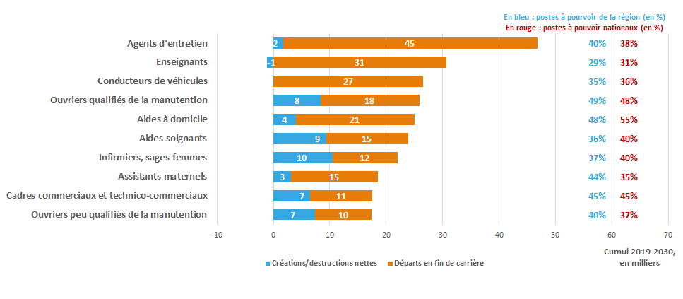
Les métiers avec le plus de postes à pourvoir
LES MÉTIERS AVEC LE PLUS DE POSTES À POURVOIR (2019-2030) EN HAUTS-DE-FRANCE
Champ : France métropolitaine.
Sources : projections France Stratégie/Dares

Slide 51
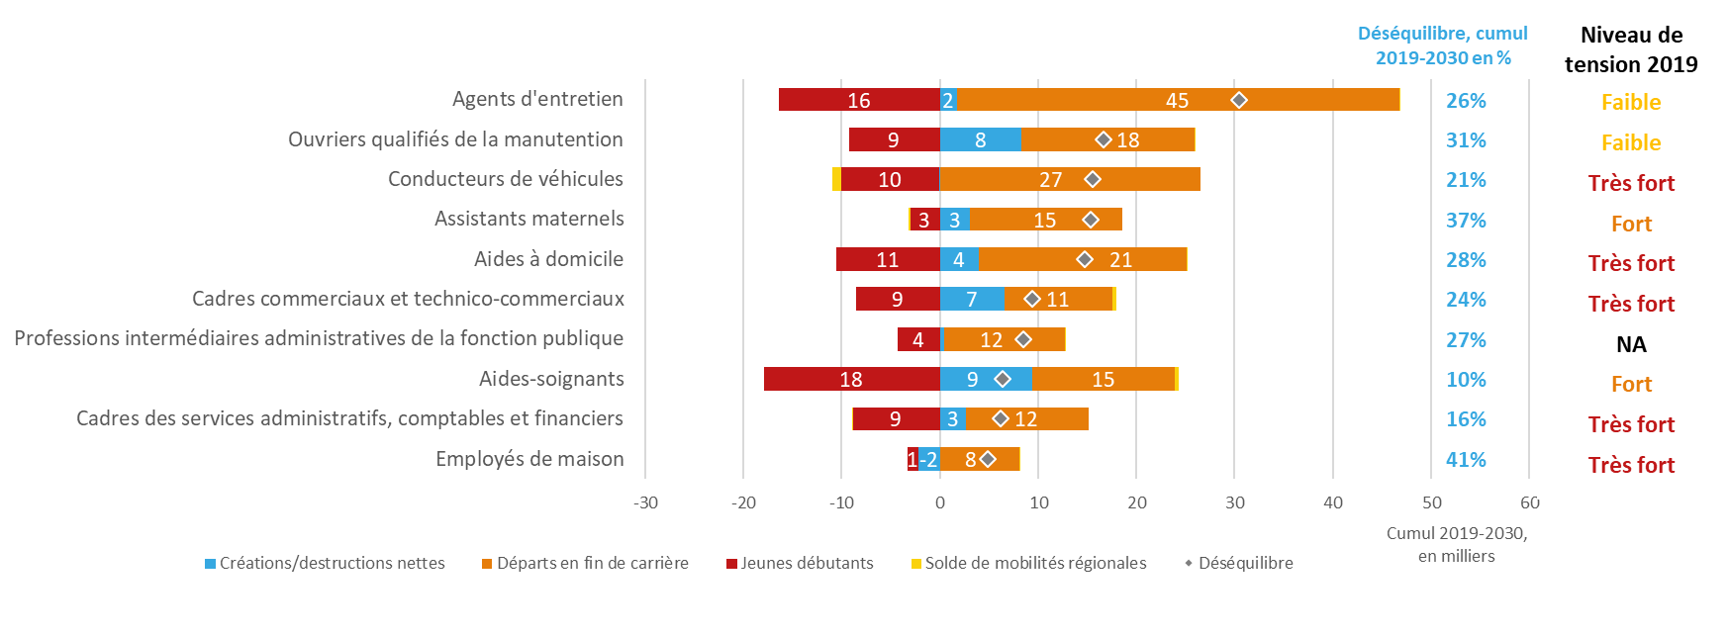
Les métiers les plus en déséquilibre dans la région
LES 10 MÉTIERS LES PLUS EN DÉSÉQUILIBRE (2019-2030) EN HAUTS-DE-FRANCE
Champ : France métropolitaine.
Sources : projections France Stratégie/Dares

Slide 52
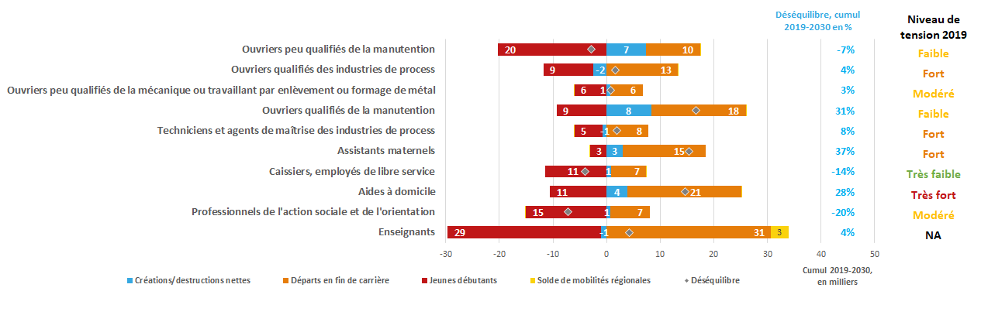
Les métiers spécifiques à la région
DÉSÉQUILIBRES (2019-2030) POUR LES 10 MÉTIERS SUR-REPRÉSENTÉS EN HAUTS-DE-FRANCE PAR RAPPORT AU NATIONAL
*Un métier est surreprésenté (ou spécifique) si son effectif est supérieur à 1 000, qu’ils rassemblent plus de 1 % de l’emploi régional et que sa part dans la région est supérieure à celle observée sur le reste du territoire métropolitain.
Champ : France métropolitaine.
Sources : projections France Stratégie/Dares

Slide 53
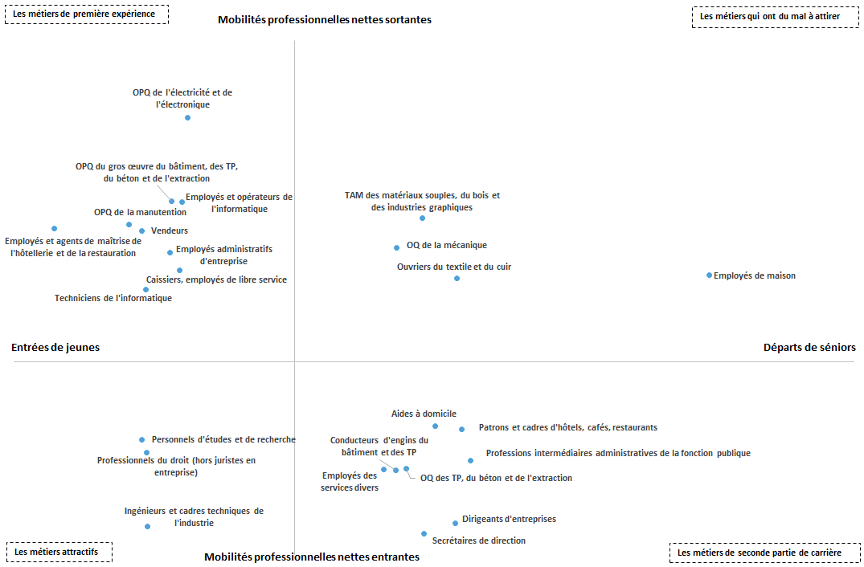
Typologie des métiers en hauts-de-france
Seuil axe horizontal : différence en % entre les départs en fin de carrière et les jeunes débutants > 10%
Seuil axe vertical : Mobilités nettes en % >10%
O(N)Q : Ouvriers (non) qualifiés
TAM : Techniciens et agents de maîtrise
TB : travaux publics
Champ : France métropolitaine.
Sources : projections France Stratégie/Dares

Slide 54
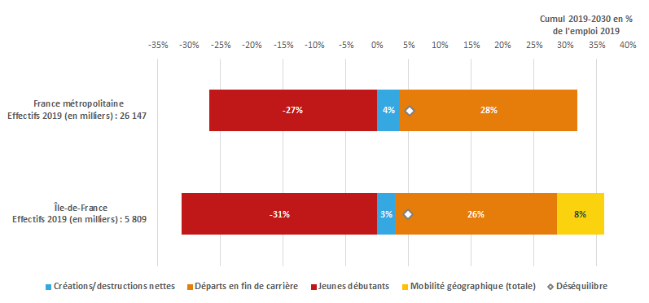
Introduction : le total des flux dans la région
TOTAL DES FLUX POUR L’ILE-DE-FRANCE ET COMPARAISON AVEC LE NATIONAL
Champ : France métropolitaine.
Sources : projections France Stratégie/Dares

Slide 55
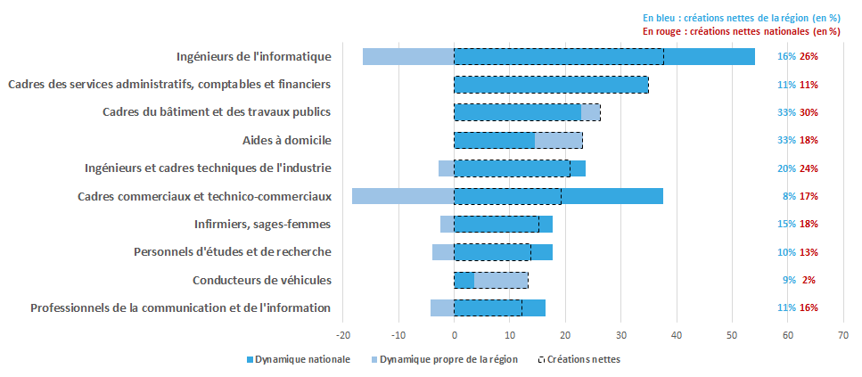
Les métiers avec le plus de créations nettes d’emplois
LES MÉTIERS AVEC LE PLUS DE CRÉATIONS NETTES D’EMPLOI (2019-2030) EN ILE-DE-FRANCE
Champ : France métropolitaine.
Sources : projections France Stratégie/Dares

Slide 56
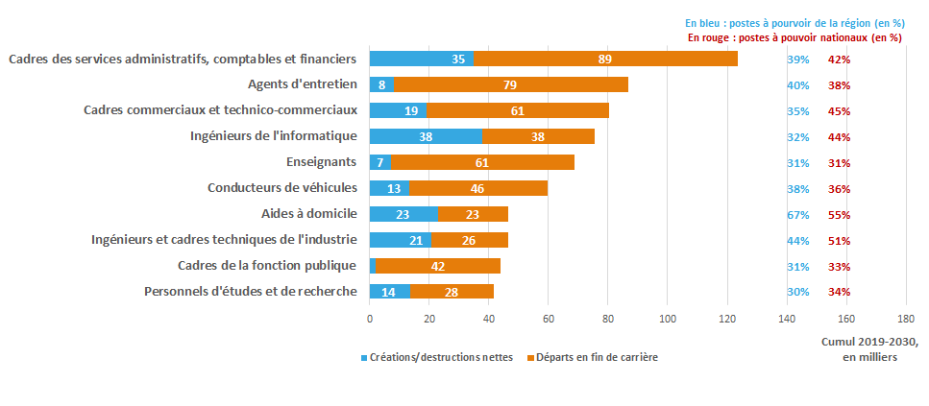
Les métiers avec le plus de postes à pourvoir
LES MÉTIERS AVEC LE PLUS DE POSTES À POURVOIR (2019-2030) EN ILE-DE-FRANCE
Champ : France métropolitaine.
Sources : projections France Stratégie/Dares

Slide 57
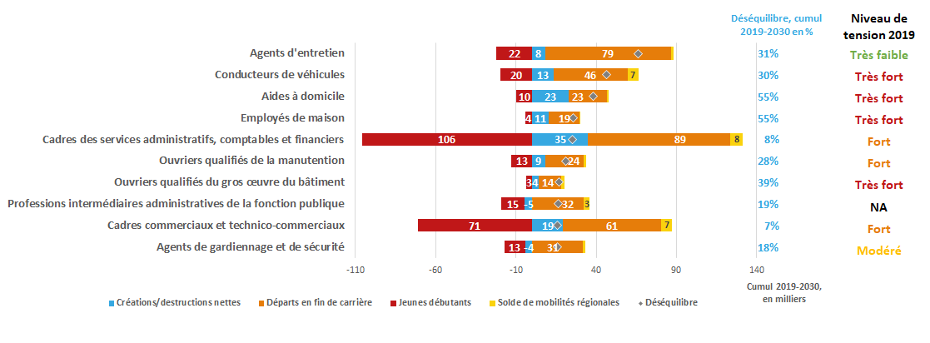
Les métiers les plus en déséquilibre dans la région
LES 10 MÉTIERS LES PLUS EN DÉSÉQUILIBRE (2019-2030) EN ILE-DE-FRANCE
Champ : France métropolitaine.
Sources : projections France Stratégie/Dares

Slide 58

Les métiers spécifiques à la région
DÉSÉQUILIBRES (2019-2030) POUR LES 10 MÉTIERS SUR-REPRÉSENTÉS EN ILE-DE-FRANCE PAR RAPPORT AU NATIONAL
*Un métier est surreprésenté (ou spécifique) si son effectif est supérieur à 1 000, qu’ils rassemblent plus de 1 % de l’emploi régional et que sa part dans la région est supérieure à celle observée sur le reste du territoire métropolitain.
Champ : France métropolitaine.
Sources : projections France Stratégie/Dares

Slide 59

Typologie des métiers en ile-de-france
Seuil axe horizontal : différence en % entre les départs en fin de carrière et les jeunes débutants > 10%
Seuil axe vertical : Mobilités nettes en % >10%
O(N)Q : Ouvriers (non) qualifiés
TAM : Techniciens et agents de maîtrise
TB : travaux publics
Champ : France métropolitaine.
Sources : projections France Stratégie/Dares

Slide 60

Introduction : le total des flux dans la région
TOTAL DES FLUX POUR LA NORMANDIE ET COMPARAISON AVEC LE NATIONAL
Champ : France métropolitaine.
Sources : projections France Stratégie/Dares

Slide 61

Les métiers avec le plus de créations nettes d’emplois
LES MÉTIERS AVEC LE PLUS DE CRÉATIONS NETTES D’EMPLOI (2019-2030) EN NORMANDIE
Champ : France métropolitaine.
Sources : projections France Stratégie/Dares

Slide 62

Les métiers avec le plus de postes à pourvoir
LES MÉTIERS AVEC LE PLUS DE POSTES À POURVOIR (2019-2030) EN NORMANDIE
Champ : France métropolitaine.
Sources : projections France Stratégie/Dares

Slide 63

Les métiers les plus en déséquilibre dans la région
LES 10 MÉTIERS LES PLUS EN DÉSÉQUILIBRE (2019-2030) EN NORMANDIE
Champ : France métropolitaine.
Sources : projections France Stratégie/Dares

Slide 64

Les métiers spécifiques à la région
DÉSÉQUILIBRES (2019-2030) POUR LES 10 MÉTIERS SUR-REPRÉSENTÉS EN NORMANDIE PAR RAPPORT AU NATIONAL
*Un métier est surreprésenté (ou spécifique) si son effectif est supérieur à 1 000, qu’ils rassemblent plus de 1 % de l’emploi régional et que sa part dans la région est supérieure à celle observée sur le reste du territoire métropolitain.
Champ : France métropolitaine.
Sources : projections France Stratégie/Dares

Slide 65

Typologie des métiers en normandie
Seuil axe horizontal : différence en % entre les départs en fin de carrière et les jeunes débutants > 10%
Seuil axe vertical : Mobilités nettes en % >10%
O(N)Q : Ouvriers (non) qualifiés
TAM : Techniciens et agents de maîtrise
TB : travaux publics
Champ : France métropolitaine.
Sources : projections France Stratégie/Dares

Slide 66

Introduction : le total des flux dans la région
TOTAL DES FLUX POUR LA NOUVELLE AQUITAINE ET COMPARAISON AVEC LE NATIONAL
Champ : France métropolitaine.
Sources : projections France Stratégie/Dares

Slide 67

Les métiers avec le plus de créations nettes d’emplois
LES MÉTIERS AVEC LE PLUS DE CRÉATIONS NETTES D’EMPLOI (2019-2030) EN NOUVELLE AQUITAINE
Champ : France métropolitaine.
Sources : projections France Stratégie/Dares

Slide 68

Les métiers avec le plus de postes à pourvoir
LES MÉTIERS AVEC LE PLUS DE POSTES À POURVOIR (2019-2030) EN NOUVELLE AQUITAINE
Champ : France métropolitaine.
Sources : projections France Stratégie/Dares

Slide 69

Les métiers les plus en déséquilibre dans la région
LES 10 MÉTIERS LES PLUS EN DÉSÉQUILIBRE (2019-2030) EN NOUVELLE AQUITAINE
Champ : France métropolitaine.
Sources : projections France Stratégie/Dares

Slide 70

Les métiers spécifiques à la région
DÉSÉQUILIBRES (2019-2030) POUR LES 10 MÉTIERS SUR-REPRÉSENTÉS EN NOUVELLE AQUITAINE PAR RAPPORT AU NATIONAL
*Un métier est surreprésenté (ou spécifique) si son effectif est supérieur à 1 000, qu’ils rassemblent plus de 1 % de l’emploi régional et que sa part dans la région est supérieure à celle observée sur le reste du territoire métropolitain.
Champ : France métropolitaine.
Sources : projections France Stratégie/Dares

Slide 71

Typologie des métiers en nouvelle-aquitaine
Seuil axe horizontal : différence en % entre les départs en fin de carrière et les jeunes débutants > 10%
Seuil axe vertical : Mobilités nettes en % >10%
O(N)Q : Ouvriers (non) qualifiés
TAM : Techniciens et agents de maîtrise
TB : travaux publics
Champ : France métropolitaine.
Sources : projections France Stratégie/Dares

Slide 72

Introduction : le total des flux dans la région
TOTAL DES FLUX POUR L’OCCITANIE ET COMPARAISON AVEC LE NATIONAL
Champ : France métropolitaine.
Sources : projections France Stratégie/Dares

Slide 73

Les métiers avec le plus de créations nettes d’emplois
LES MÉTIERS AVEC LE PLUS DE CRÉATIONS NETTES D’EMPLOI (2019-2030) EN OCCITANIE
Champ : France métropolitaine.
Sources : projections France Stratégie/Dares

Slide 74

Les métiers avec le plus de postes à pourvoir
LES MÉTIERS AVEC LE PLUS DE POSTES À POURVOIR (2019-2030) EN OCCITANIE
Champ : France métropolitaine.
Sources : projections France Stratégie/Dares

Slide 75

Les métiers les plus en déséquilibre dans la région
LES 10 MÉTIERS LES PLUS EN DÉSÉQUILIBRE (2019-2030) EN OCCITANIE
Champ : France métropolitaine.
Sources : projections France Stratégie/Dares

Slide 76

Les métiers spécifiques à la région
DÉSÉQUILIBRES (2019-2030) POUR LES 10 MÉTIERS SUR-REPRÉSENTÉS EN OCCITANIE PAR RAPPORT AU NATIONAL
*Un métier est surreprésenté (ou spécifique) si son effectif est supérieur à 1 000, qu’ils rassemblent plus de 1 % de l’emploi régional et que sa part dans la région est supérieure à celle observée sur le reste du territoire métropolitain.
Champ : France métropolitaine.
Sources : projections France Stratégie/Dares

Slide 77

Typologie des métiers en occitanie
Seuil axe horizontal : différence en % entre les départs en fin de carrière et les jeunes débutants > 10%
Seuil axe vertical : Mobilités nettes en % >10%
O(N)Q : Ouvriers (non) qualifiés
TAM : Techniciens et agents de maîtrise
TB : travaux publics
Champ : France métropolitaine.
Sources : projections France Stratégie/Dares

Slide 78

Introduction : le total des flux dans la région
TOTAL DES FLUX POUR LES PAYS DE LA LOIRE ET COMPARAISON AVEC LE NATIONAL
Champ : France métropolitaine.
Sources : projections France Stratégie/Dares

Slide 79

Les métiers avec le plus de créations nettes d’emplois
LES MÉTIERS AVEC LE PLUS DE CRÉATIONS NETTES D’EMPLOI (2019-2030) DANS LES PAYS DE LA LOIRE
Champ : France métropolitaine.
Sources : projections France Stratégie/Dares

Slide 80

Les métiers avec le plus de postes à pourvoir
LES MÉTIERS AVEC LE PLUS DE POSTES À POURVOIR (2019-2030) DANS LES PAYS DE LA LOIRE
Champ : France métropolitaine.
Sources : projections France Stratégie/Dares

Slide 81

Les métiers les plus en déséquilibre dans la région
LES 10 MÉTIERS LES PLUS EN DÉSÉQUILIBRE (2019-2030) DANS LES PAYS DE LA LOIRE
Champ : France métropolitaine.
Sources : projections France Stratégie/Dares

Slide 82

Les métiers spécifiques à la région
DÉSÉQUILIBRES (2019-2030) POUR LES 10 MÉTIERS SUR-REPRÉSENTÉS DANS LES PAYS DE LA LOIRE PAR RAPPORT AU NATIONAL
*Un métier est surreprésenté (ou spécifique) si son effectif est supérieur à 1 000, qu’ils rassemblent plus de 1 % de l’emploi régional et que sa part dans la région est supérieure à celle observée sur le reste du territoire métropolitain.
Champ : France métropolitaine.
Sources : projections France Stratégie/Dares

Slide 83

Typologie des métiers en pays de la loire
Seuil axe horizontal : différence en % entre les départs en fin de carrière et les jeunes débutants > 10%
Seuil axe vertical : Mobilités nettes en % >10%
O(N)Q : Ouvriers (non) qualifiés
TAM : Techniciens et agents de maîtrise
TB : travaux publics
Champ : France métropolitaine.
Sources : projections France Stratégie/Dares

Slide 84

Introduction : le total des flux dans la région
TOTAL DES FLUX POUR PROVENCE-ALPES-COTE D'AZUR ET COMPARAISON AVEC LE NATIONAL
Champ : France métropolitaine.
Sources : projections France Stratégie/Dares

Slide 85

Les métiers avec le plus de créations nettes d’emplois
LES MÉTIERS AVEC LE PLUS DE CRÉATIONS NETTES D’EMPLOI (2019-2030) EN PROVENCE-ALPES-COTE D'AZUR
Champ : France métropolitaine.
Sources : projections France Stratégie/Dares

Slide 86

Les métiers avec le plus de postes à pourvoir
LES MÉTIERS AVEC LE PLUS DE POSTES À POURVOIR (2019-2030) EN PROVENCE-ALPES-COTE D'AZUR
Champ : France métropolitaine.
Sources : projections France Stratégie/Dares

Slide 87

Les métiers les plus en déséquilibre dans la région
LES 10 MÉTIERS LES PLUS EN DÉSÉQUILIBRE (2019-2030) EN PROVENCE-ALPES-COTE D'AZUR
Champ : France métropolitaine.
Sources : projections France Stratégie/Dares

Slide 88

Les métiers spécifiques à la région
DÉSÉQUILIBRES (2019-2030) POUR LES 10 MÉTIERS SUR-REPRÉSENTÉS EN PROVENCE-ALPES-COTE D'AZUR PAR RAPPORT AU NATIONAL
*Un métier est surreprésenté (ou spécifique) si son effectif est supérieur à 1 000, qu’ils rassemblent plus de 1 % de l’emploi régional et que sa part dans la région est supérieure à celle observée sur le reste du territoire métropolitain.
Champ : France métropolitaine.
Sources : projections France Stratégie/Dares

Slide 89

Typologie des métiers en Provence-Alpes-Côte d’azur
Seuil axe horizontal : différence en % entre les départs en fin de carrière et les jeunes débutants > 10%
Seuil axe vertical : Mobilités nettes en % >10%
O(N)Q : Ouvriers (non) qualifiés
TAM : Techniciens et agents de maîtrise
TB : travaux publics
Champ : France métropolitaine.
Sources : projections France Stratégie/Dares

Slide 90
Quelles perspectives
de recrutement d’ici 2030 ?
Entretiens de l’orientation
9 mai 2023
Camille Cousin – Chargée d’études statistiques (Dares)

